Slide 1
资源管理系统演变
张包峰

Slide 2
引言
梳理
参考
总结

Slide 3
四类问题
如何分离调度
如何选择资源
如何处理争抢
如何分配资源

Slide 4
如何分离调度
无视任务类型，负载均衡/公平分配
  Mesos DRF
不同调度器负责不同调度工作
  多个优先级不同的队列;每个用户可属多个队列;资源使用量设置(YARN)
  但本质上不影响调度并行性
两者的结合

Slide 5
如何选择资源
全局来自整个集群
  控制更优
  允许抢占（YARN），抢占有代价
限制到子集群

Slide 6
如何处理争抢
悲观做法
  总分发器分配资源(Mesos)
乐观做法
  允许各调度器自由尝试争抢资源(Omega)
  大大提高并发
  冲突频繁

Slide 7
如何分配资源
All-or-nothing
  原子性分配(Mesos)
  等待代价(有的任务不需要全量资源就可以先启动)
  可能导致需求大任务饿死
Incremental (趋势)
  YARN和Omega
  可能死锁

Slide 8
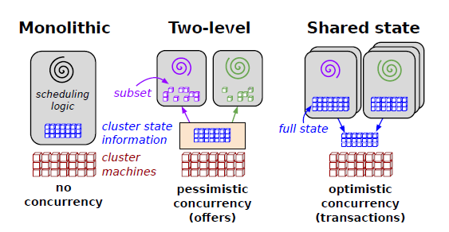
四类系统
中央调度
静态分离调度
双层调度
共享调度

Slide 9
中央调度
代表：Hadoop v1.x JobTracker
一个实现了所有策略的单调度者，负责所有任务调度和资源管理
演进到Hadoop v2.x YARN
  资源管理：RM统领多个NM
    RM又由Scheduler和ApplicationsManager两部分组成
  任务调度：多个AM
  我们实现的是资源管理器上的任务调度器，该任务调度器可具备资源管理器的全部或部分功能
难以支持丰富策略

Slide 10
静态分离调度
代表： HoD(Hadoop on Demand)
将共享集群拆分成若干次集群，应对不同任务和调度方式
HoD是一个共享集群上供应和管理相互独立的MR和HDFS实例的系统
  资源管理器为Torque
资源利用率次优
评价：工程上其实可用，设计上不会采取

Slide 11
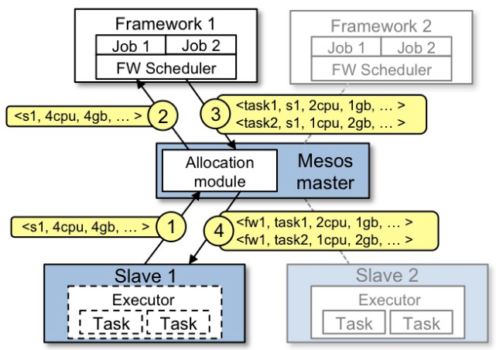
双层调度 - Mesos
定性的设计
  资源分配粒度 all or nothing
  资源分配策略 DRF
  资源分配控制 悲观锁
适合小而快的任务
  大任务需要大资源量
  Filter机制受限于一份资源在一次分配中只分给一个Framework
在单Framework情况下，上面三种设计并不影响我们的使用！

Slide 12

双层调度 - YARN
资源表示模型
  虚拟CPU和虚拟内存（划分粒度可以更细）
资源管理方式
  CPU： cgroup MEM： 进程监控
调度语义支持
资源保证机制
  增量，优先预留一个节点上的资源
抢占模型支持
调度策略丰富

Slide 13
共享调度
代表：Omega
Share State
  并发访问控制 (Multi-Version Concurrency Control)
类似于SVN提交代码
  本地cell state；选择资源；提交commit
  Try – Commit- Retry 模式
大大提高并发
评价：进化了双层调度的第一层

Slide 14
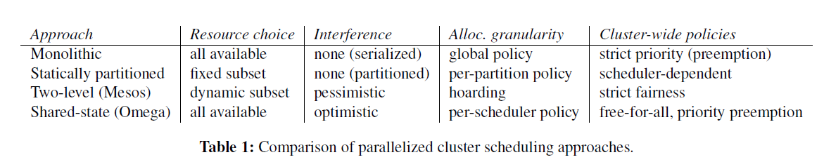
进一步看
进化了双层调度的第一层
没有全局Master，似乎也不存在单点问题了
保持了增量分配的模式
我们可以自己实现类似MVCC的设计
  尤其在只有单Framework的时候
理论角度对比四大问题和四大类型

Slide 15
思考
可以信任
  依赖Thrift达到任务请求的并发
  依赖Mesos做到资源的可监控
  依赖zk记录状态的可靠和容错能力
资源分配
  单机情况下每类任务资源使用量的预计？
  真正执行的任务并发后资源能否控制？
  Spark、Dpump-Cluster的集群资源感知？
  做到MVCC式的资源自由申请和争抢？

Slide 16
参考

